Slide 1
LA CARRERA
INVESTIGADORA
EN ESPAÑA

Slide 2
LA ETAPA PREDOCTORAL I:
CONSEGUIR UN CONTRATO

Slide 3
REQUISITOS PARA
HACER UNA TESIS
Vocación
Tema
Tutor
Expediente académico

Slide 4
LA TESIS: NORMATIVA DOCTORADO
A partir de la matriculación de la tesis:
  Alumno a tiempo completo: 4 + 1
  Alumno a tiempo parcial: 7 + 1
Un año mínimo entre matriculación y lectura
Mención Doctorado Internacional (antes Europeo)

Slide 5
LA TESIS
Originalidad
Constancia
Organización:
  Tiempo: duración del contrato/de la beca
  Lugar: dónde trabajar
  Tareas: priorización
  Metodología: cómo trabajar

Slide 6
CONTRATOS PREDOCTORALES
IMPORTANTE: Hasta 3-4 años tras la carrera
Contrato FPU (Formación de Profesorado Universitario) del Ministerio de Ciencia, Innovación y Universidades
Contratos Predoctorales para la Formación de Doctores (antes FPI o Formación de Personal Investigador) Ministerio de Ciencia, Innovación y Universidades

Slide 7
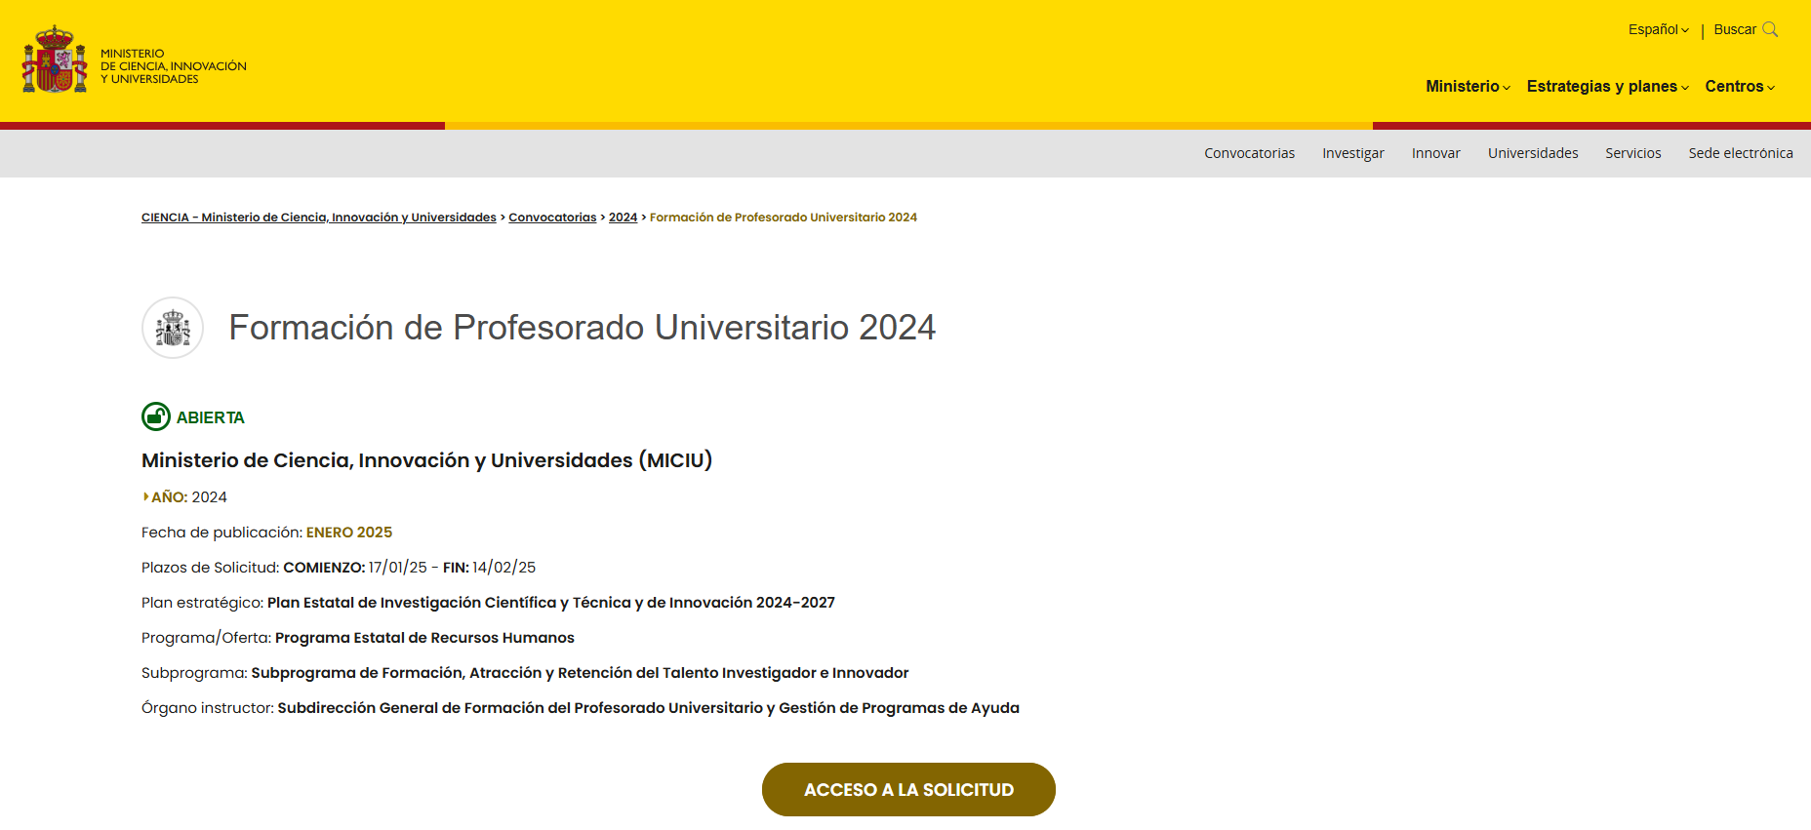
UN CONTRATO TIPO: FPU
https://www.ciencia.gob.es/Convocatorias/2024/FPU2024.html

Slide 8
UN CONTRATO TIPO: FPU
Objeto y finalidad: https://www.ciencia.gob.es/Convocatorias/2024/FPU2024.html
Formación investigadora en programas de doctorado para la consecución del título de Doctor/a.
Adquisición de competencias docentes universitarias en cualquier área del conocimiento científico: un mínimo de 90 horas y un máximo de 180 horas (máximo de 60 horas anuales).
Facilitar la futura incorporación de nuevos doctores al sistema español de educación superior y de investigación científica.
Financiar la contratación laboral, durante un periodo de orientación postdoctoral, de aquellos contratados predoctorales que obtengan el título de Doctor/a y realicen la colaboración en tareas docentes con antelación al inicio de la última anualidad de la ayuda (máximo 12 meses).

Slide 9
UN CONTRATO TIPO: FPU
Objeto y finalidad:
Durante el contrato (pre o postdoctoral) se financiará una única estancia formativa con una duración mínima de un mes y máxima de tres meses (a partir del noveno mes y seis meses antes de finalizar el contrato). La estancia se efectuará en un centro o grupo de investigación en el extranjero, o bien en un centro o grupo de investigación situado en España. En el caso de que sea en España, deberá estar en una localidad distinta de la del centro de adscripción del beneficiario.
Número de ayudas:
En 2024/2025 se han convocado 900 ayudas, de las que 45 se han reservado a la contratación de investigadores predoctorales con una discapacidad igual o superior al 33%.

Slide 10
UN CONTRATO TIPO: FPU
Requisitos de solicitud:
Haber finalizado los estudios previos (grado) con posterioridad a la fecha fijada en la convocatoria (2024/2025: 1 de enero de 2021).
1) Estar matriculado en un programa de doctorado de una universidad española en el momento de la presentación de la solicitud; o 2) estar en posesión del título de máster o haber realizado la matrícula en un máster oficial que dé acceso a un programa de doctorado en el curso siguiente.
No podrán participar: 1) quienes ya estén en posesión del título de Doctor/a; o 2) quienes hayas disfrutado de un contrato predoctoral por un tiempo superior a 24 meses.

Slide 11
UN CONTRATO TIPO: FPU
Requisitos de solicitud:
Los solicitantes deberán acreditar la obtención de una nota media en su expediente académico, en la escala 0-10, igual o superior a la nota de referencia para cada nivel y rama de conocimiento (la nota media deberá ser calculada con al menos 240 créditos superados):
Artes y Humanidades - Grado: 8,210.
- para el grupo de discapacidad: 7,340.

Slide 12
UN CONTRATO TIPO: FPU
Requisitos de solicitud:
El director/a de tesis debe cumplir los siguientes requisitos:
1) Tener el título de doctor/a.
2) Poseer una vinculación contractual o funcionarial con el centro de adscripción que deberá mantenerse durante el tiempo de duración de la ayuda.
3) Un director únicamente podrá respaldar a un investigador por convocatoria. La presentación de más de uno será motivo de exclusión de todos los candidatos afectados.

Slide 13
UN CONTRATO TIPO: FPU
Criterios de éxito (evaluación): 100 puntos
  Nota media ponderada – 80 puntos.
  CV director/a (Comisión académica) – 10 puntos.
  Impacto en la formación, empleabilidad, trayectoria (Comisión académica) – 10 puntos.

Slide 14
UN CONTRATO TIPO: FPU
Condiciones laborales: EPIF (Estatuto del Personal Investigador en Formación)/Carta Europea del Investigador/ Ley de la Ciencia 14/2011
  Contrato (2024-2025): En el contrato predoctoral que se formalice con el centro de adscripción deberá figurar como importe mínimo anual 24.360 euros en cada uno de los años de la ayuda. En cada año se abonarán 12 mensualidades y dos pagas extraordinarias.

Slide 15
UN CONTRATO TIPO: FPU
Obligaciones:
  Los contratados que transcurrido un año desde la finalización de la ayuda no hubieran defendido la tesis y obtenido el título de doctor/a, presentarán un informe extraordinario que recogerá las causas que han originado la no terminación de la tesis, así como el nuevo plazo de finalización estimado.
  En el caso de abandono de la tesis y de incumplimiento de la formación doctoral se precisarán las causas para valorar su incidencia en el grado de cumplimiento del objeto de la ayuda.
  El incumplimiento de las obligaciones pueden conducir a reintegros por incumplimiento o por rescisión de la ayuda.

Slide 16
CONTRATOS PREDOCTORALES
Contratos JAE Predoc del CSIC
Contratos de las CCAA (Garantía/Empleo Juvenil)
Contratos de las Universidades (UCM)

Slide 17
CONTRATOS/BECAS PREDOCTORALES
Becas de fundaciones y entidades privadas (Fundación La Caixa, Fundación Oriol Urquijo…)
Marie Curie Actions, ERC Projects

Slide 18
CONTRATOS/BECAS
PREDOCTORALES Y ESTANCIAS
Erasmus Prácticas
DAAD
École Française (Rome, Athènes)
British School at Athens
Fondation Hardt
Cost Action

Slide 19
CONTRATOS/BECAS
PREDOCTORALES
http://www.ucm.es/recursos-humanos-de-investigacion
https://becas.ucm.es/
https://www.facebook.com/lacasadelestudianteucm
http://web.ua.es/es/oia/becas-ayudas/
http://www.h-net.org/
http://www.jobs.ac.uk/
https://ec.europa.eu/programmes/horizon2020/en/area/funding-researchers
https://www.scholarshipsads.com/

Slide 20
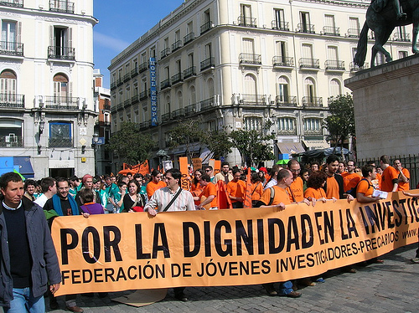
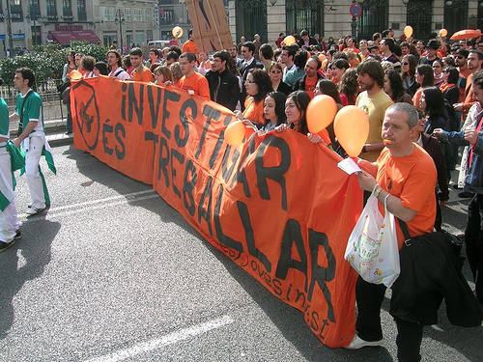
http://www.precarios.org/

Slide 21
LA ETAPA PREDOCTORAL II:
CÓMO CONSTRUIR UN CV CIENTÍFICO

Slide 22
MUCHO MÁS QUE LA TESIS
CV científico competitivo (https://cvn.fecyt.es/editor/#HOME):
  Proyectos
  Estancias en el extranjero
  Artículos
  Libros y capítulos de libro
  Congresos
  Recensiones
  Para FPU o contratos universitarios, docencia
  Títulos de Idiomas

Slide 23
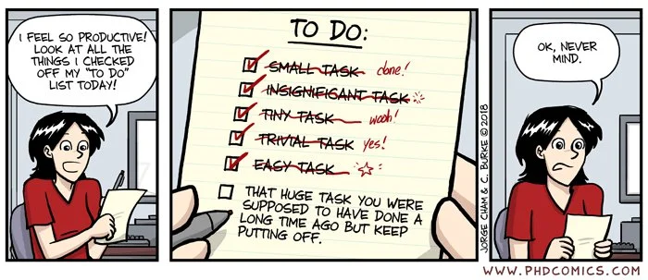

Slide 24
PROYECTOS
Compatibilidad
Trabajo integrado en el grupo
Relaciones profesionales
Financiación de la investigación

Slide 25
ESTANCIAS EN EL EXTRANJERO
Centro
Tutor
Duración (de 3 meses en adelante)
Relaciones profesionales

Slide 26
ARTÍCULOS:
LA MEDICIÓN DE LA CALIDAD
Índice de impacto (https://biblioteca.ucm.es/evaluacionactividadinvestigadora):
  Revistas españolas: CARHUS+ (http://agaur.gencat.cat/es/avaluacio/carhus/), LATINDEX (http://www.latindex.unam.mx/), FECYT (https://calidadrevistas.fecyt.es/revistas-sello-fecyt)
  Revistas españolas y extranjeras: ERIH PLUS (https://dbh.nsd.uib.no/publiseringskanaler/erihplus/), WOS (https://www.webofscience.com/wos/alldb/basic-search), SCIMAGO (http://www.scimagojr.com), MIAR (http://miar.ub.edu/2014)

Slide 27
LIBROS Y CAPÍTULOS DE LIBRO
Prestigio del editor y/o la editorial (SPI: http://ilia.cchs.csic.es/SPI/, en fase de cierre)
Calidad de los trabajos
Repercusión del trabajo (recensiones, citas…)
Relaciones profesionales

Slide 28
CONGRESOS
En el extranjero
Fuera de tu centro
Prestigiosos
Escaso valor de las publicaciones
Relaciones profesionales
http://www.conferencealerts.com

Slide 29
OTROS
Docencia
Recensiones: revistas de impacto
Idiomas con titulación
Excavaciones… etc.

Slide 30
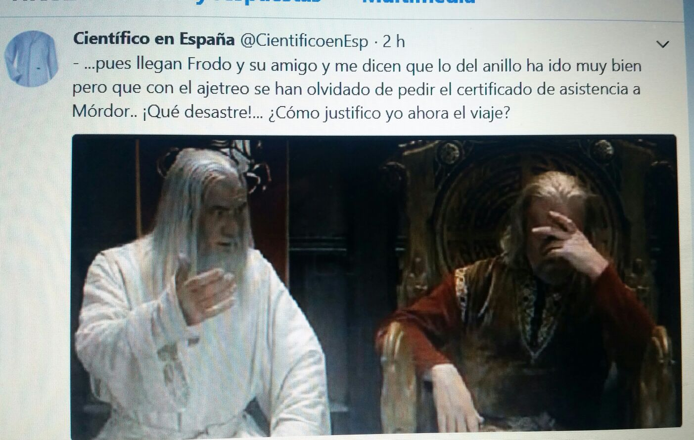

Slide 31
LA ETAPA POSTDOCTORAL

Slide 32
REQUISITOS PARA LOGRAR
UN CONTRATO POSTDOCTORAL
CV competitivo
Equipo de investigación solvente
Centro de adscripción prestigioso
Proyecto de calidad

Slide 33
CONTRATOS POSTDOCTORALES
(Principales)
Marie Curie Actions (máx 8 años de experiencia postdoc; movilidad) /Starting Grants (ERC). H2020 (2-7 años de experiencia postdoc)
Contrato Postdoctoral Fulbright (doctores con máx 5 años de antigüedad)
Contrato Juan de la Cierva (doctores en los últimos dos años) del Ministerio de Ciencia e Innovación (ya no existen los contratos JdC-Incorporación): 500 contratos de 2 años. Salario en torno a 1800€/mes + ayuda adicional de 7400€ para investigación
Contrato Ramón y Cajal (doctores con 4-10 años de antigüedad) del Ministerio de Economía y Competitividad: 494 contratos de 5 años. Salario en torno a 2100-2300€mes + ayuda adicional de 50000€ para investigación. Compromiso de consolidación condicionada a la obtención de la acreditación R3.
¿Proyectos JIN? (doctores con más de 2 años de experiencia) el Ministerio de Ciencia e Innovación → ¿Proyectos de Investigación Orientada y no Orientada? No se convocan desde 2021.

Slide 34
CONTRATOS POSTDOCTORALES
Contratos de las CCAA
Cursus honorum universitario: Profesor Interino, Profesor Ayudante Doctor, Profesor Permanente Laboral, Titular, Catedrático.
Contratos de las Universidades (UCM: Campus de Excelencia
¡¡Becas!! de fundaciones y entidades privadas (Fundación La Caixa, Leonardo del BBVA…)

Slide 35
CONTRATOS POSTDOCTORALES
UCM - Real Colegio Complutense en Harvard: (https://rcc.harvard.edu/postdoctoral-research-fellowships-harvard-university)
2 (Harvard) + 2 (UCM, Sevilla, Valencia, Alcalá, UPM, Oviedo)
Departamentos: Classics, History, Anthropology, Harvard Divinity School (Theology)
Inglés: TOEFL (100 puntos = C1)
Requisitos: Predoc, Cum Laude, entre 01-09-2023 y 31-08-2024
Sueldo: $72000/año. Retorno aprox. 1.700€ netos (= postdoc UCM)
Fecha límite: 15 de abril de 2025

Slide 36
CONTRATOS POSTDOCTORALES
(Internacionales)
Convocatorias de los centros de investigación (International Postdoctorates Bordeaux)
Convocatorias nacionales (Humboldt-Forschungsstipendium für Postdocs, Irish Research Council Postdoc)
Contratos de fundaciones (Gerda Henkel Siftung)

Slide 37
CONTRATOS POSTDOCTORALES
Servicio de Investigación de la UCM
(https://www.ucm.es/servicio-de-investigacion)
Foro de www.precarios.org (http://precarios.org/forums)
Postgraduate opportunities in archaeology
https://archpostgrad.wordpress.com/
Grupos Facebook (ej. Postdoctorales: Juan de la Cierva - Ramón y Cajal - Beatriz Galindo)

Slide 38
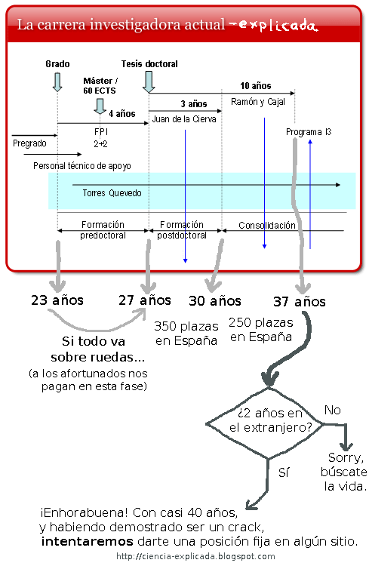

Slide 39












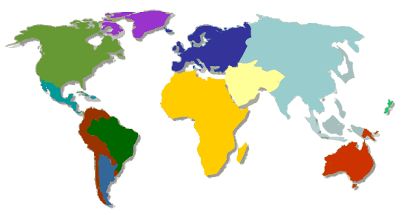
SALiDA
1. Has terminado la carrera. Visita a tu futuro director de tesis.
Avanza 2 casillas
2.
3. Tu director lo pinta todo de color de rosa.
Continúa
4. Consigues título de tesis, ahora… desarrolla el proyecto!!!
5. Pides el proyecto
a tu director.
Te ignora.
Retrocede 1 casilla
o pierde turno
6. Pides el proyecto
a tus compañeros.
Te ignoran.
Retrocede 2 casillas o pierde turno
7. Pides el proyecto
al frutero.
Te ignora.
Retrocede 3 casillas o pierde turno
27. SIN BECA
Decide abandonar
el juego o
seguir con
desventaja
28. Trabajas noche y día en un garito.
El tiempo libre es para la tesis.
Pierdes 3 turnos
29. Con canas y a lo loco el día de tu tesis está cerca.
Avanza
30.
Retrocede a la casilla 20
31. Resuelve:
títulos + artículos
familia + amigos
Bien = Continúa
Mal =
26. 9 meses esperando resolución.
Pierdes 9 turnos y
saltas 5 casillas
8. Necesitas ayuda de tu jefe.
Pierde
1 turno buscándolo
Solución =super-pringao
32. Beca/contrato postdoc.
Continúa
25. Esto…
requiere su tiempo…
44. 3 años trabajando
a tope. Continúa
45.
9. Te envalentonas y lo haces tú.
Avanza
1 casilla
43.
BECA
46. 5 años trabajando
a tope.
Continúa
BECA
33.
BECA
10. A tu director no le gusta.
Retrocede 5 casillas o pierde 2 turnos
24. Solicitas beca postdoctoral.
(ilusos…)
47. Casi tienes una plaza fija pero…
Avanza 2 casillas
42. Deseado retorno.
Juan de la Cierva
Ramón y Cajal
NO
NO
NO
NO
34. 2 años
en Inglaterra.
Retrocede 2 casillas
o pierde 1 turno
NO
49. El juego no acaba aquí.
Debes encontrar una:
CARRERA INVESTIGADORA DIGNA
23. Merecidas
vacaciones.
Avanza
48. SIN BECA
Decide abandonar
el juego o
seguir con
desventaja
11. Después de 1 año tienes tu proyecto. FELICIDADES!!!
Continúa
41.
35.
BECA
12. Resuelve: Entusiasmo / director =
Bien: avanza
Mal: sigue la flecha
22.
40. SORPRESA!! Llegan los niños y tú sin trabajo fijo.
Salta 2 casillas o
fin del juego
39. Un currículum brillante que te indica inestabilidad.
Continúa
38. 1 año
en Alemania.
Retrocede 6 casillas o pierde 3 turnos
37.
36. 2 años
en EE.UU.
Retrocede 4 casillas o pierde 2 turnos
BECA
Solución = pringao
21.
Avanza 2 casillas
13. Felicidades. Tienes beca predoctoral.
ERES DOCTOR
20. A una semana para la lectura de tu tesis y tu jefe está en Hawaii.
Pierde 4 turnos.
19. Vuelves, sigues trabajando y trabajando...
Continúa, corre, corre!!!
17. Conseguido!
3 meses fuera sin
saber si tienes
ayuda económica.
Las cosas de palacio…
Espera 3 turnos
16. Quieres irte de estancia fuera de tu país, pero las fuerzas del universo están
en tu contra.
Espera 2 turnos
15. Te sientes entusiasmado.
Avanza y
turno extra.
14.
BECA
18.

Slide 40
¿ALGUNA DUDA MÁS?
Mª Cruz Cardete del Olmo (mccardet@ucm.es)
David Espinosa Espinosa (davidespinosa@ghis.ucm.es)
Jorge García Cardiel (jgarciacardiel@pdi.ucm.es)
Chiara Maria Mauro (cmauro@ucm.es)

